Slide 1
2023
互联网数据库开发
关于核污染的环保网页
团队：NKU-不想重装队
组长：
罗梓洋（2112957）
组员（排序随机）：
李晓彤（2112075）
姜涵 （2113630）
师雅卉（2111224）

Slide 2

01
分工与完成情况
目
02
数据库设计与部署
录
03
前台展示
04
后台展示

Slide 3

PART 01
项目分工
与完成情况

Slide 4
组内分工
04
01
03
02
罗梓洋：
完成前台案例研究、各界观点页面，以及相应后台数据管理；
完成后台模板的导入、主页、个人作业界面；
完成了对应于数据表casestudy、comment、personhomework的MVC结构；
负责文档：实现文档、
项目展示PPT、用户手册。
姜涵：
完成前台核污染现状的新闻、时间线页面，以及相应的后台数据管理；
完成对应于数据表news的MVC结构，并完成了爬虫，对news数据表的数据爬取；
完成后台用户管理页面；
实现一键部署功能；
负责文档：实现文档、部署文档、项目展示PPT、用户手册。
师雅卉：
完成前台模板的导入，
前台导航栏和主页；
完成前台核污染对国际关系影响的页面，以及相应的后台数据管理；
完成了对应于数据表internationalrelation
的MVC结构；
负责文档：实现文档、需求文档、项目展示PPT、用户手册。
李晓彤：
完成前台核污染-生态环境、社会经济影响的页面，以及相应的后台数据管理；
完成后台团队作业界面；
完成了对应于数据表ecological、economics的MVC结构；
负责文档：实现文档、设计文档、项目展示PPT、用户手册。

Slide 5
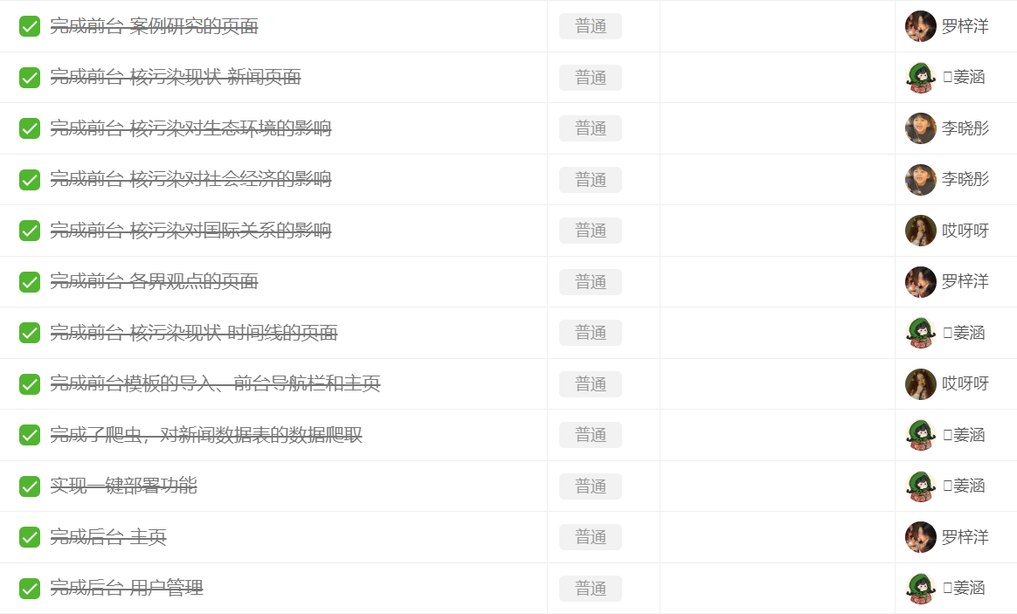
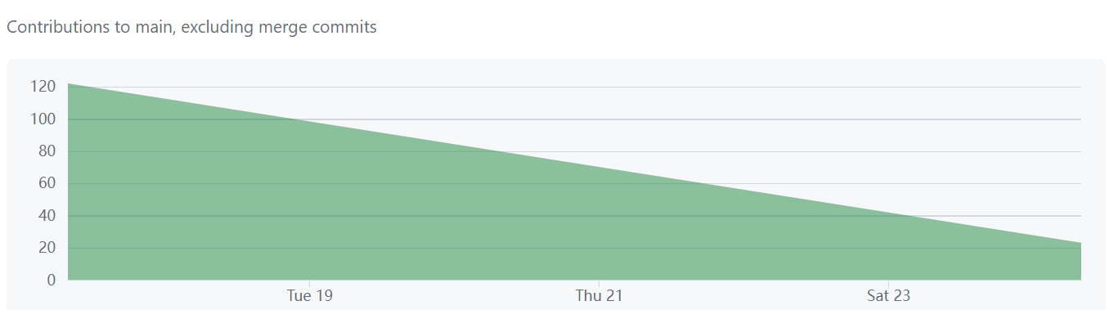
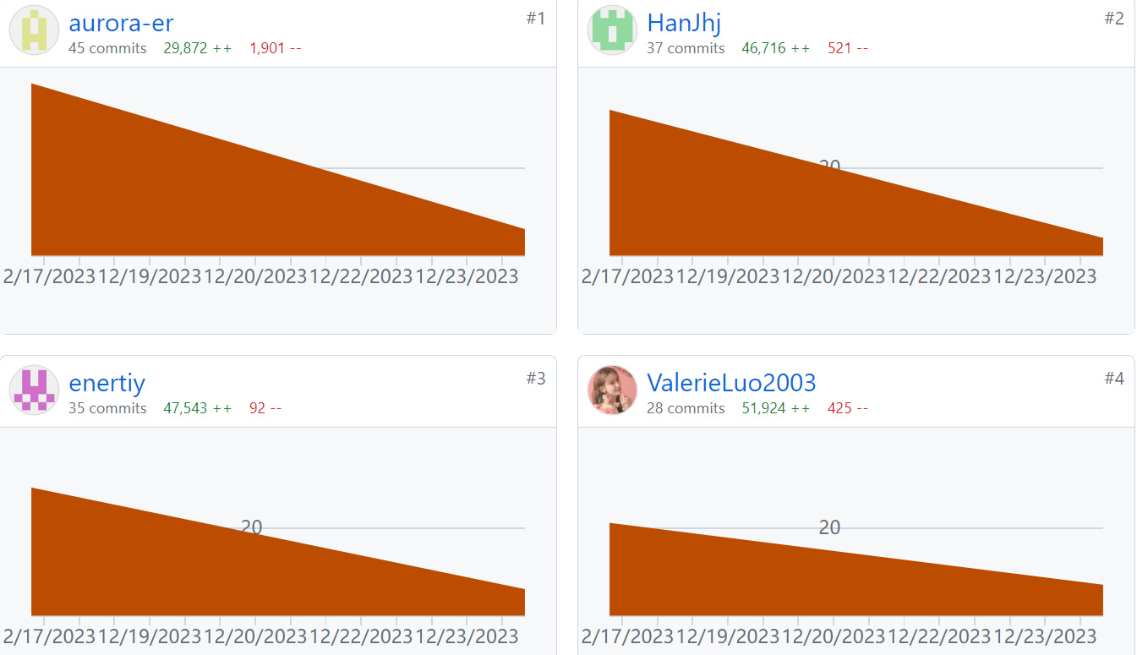
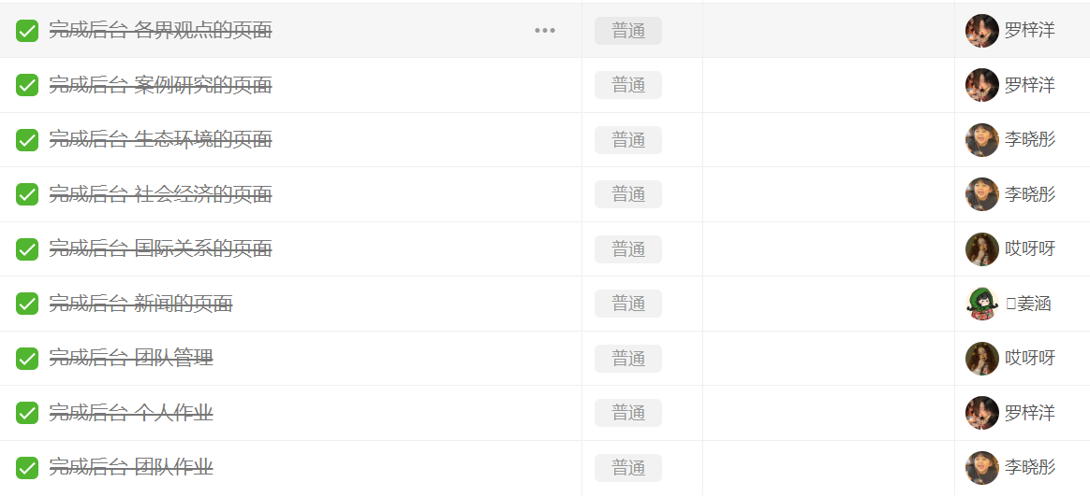
Tower分工记录
·任务分工明确
·全员按时完成
·模块脉络清晰
完成情况
Git提交记录
·提交了150余次
·共修改20万左右行代码

Slide 6
PART 02
数据库设计与部署

Slide 7
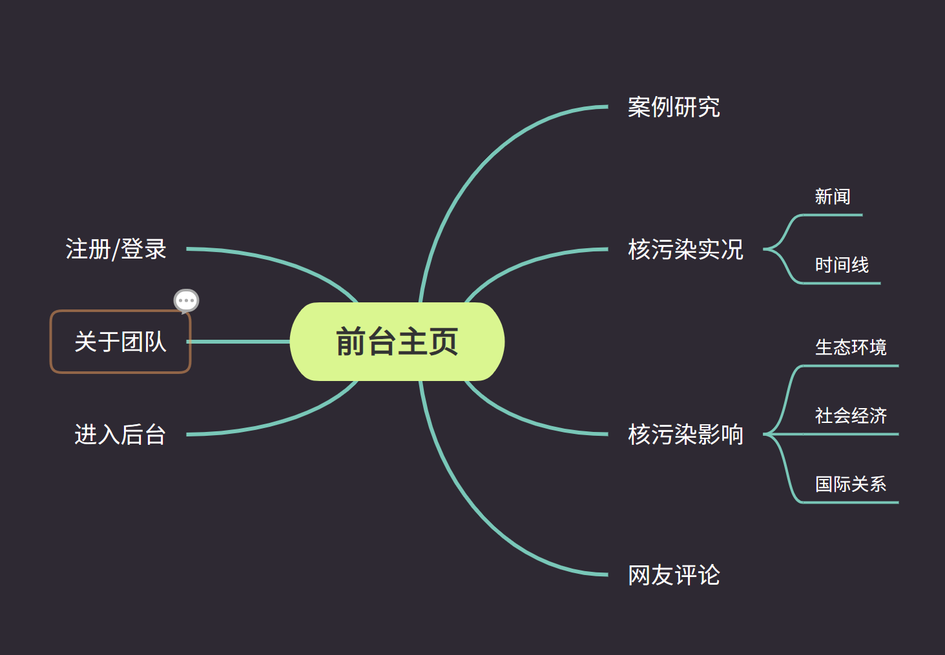
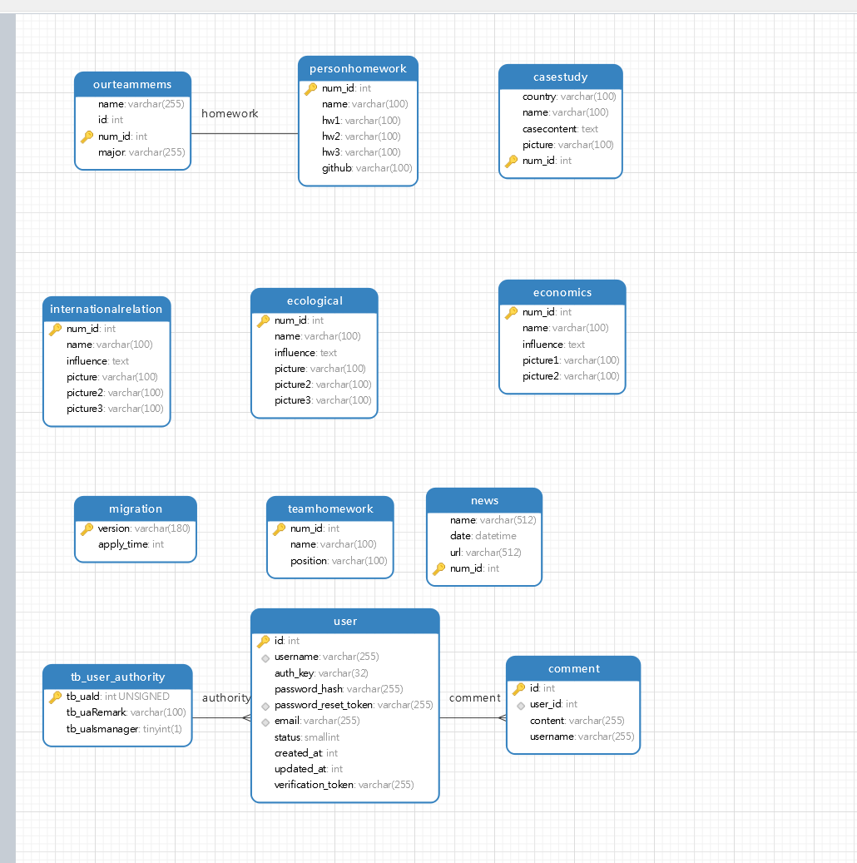
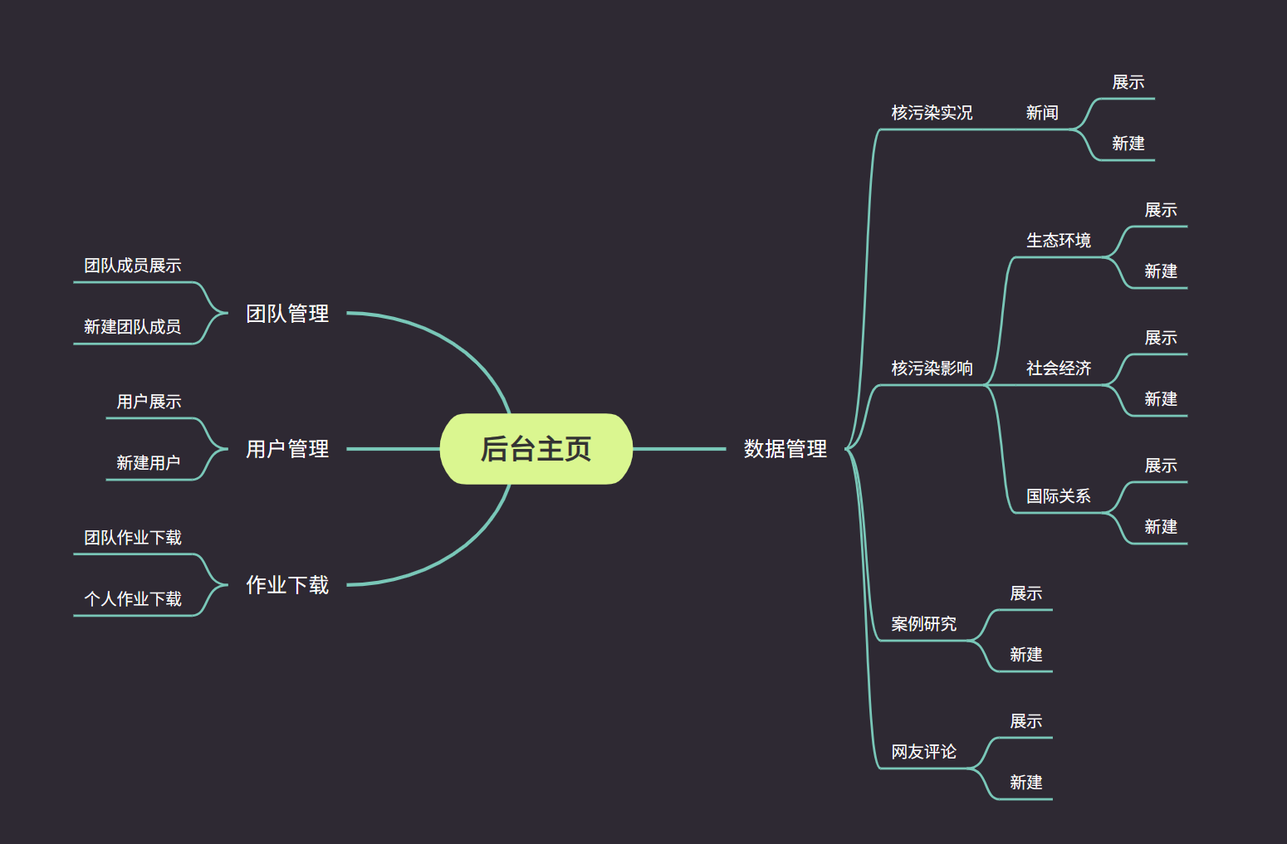
2.1 数据库设计

Slide 8
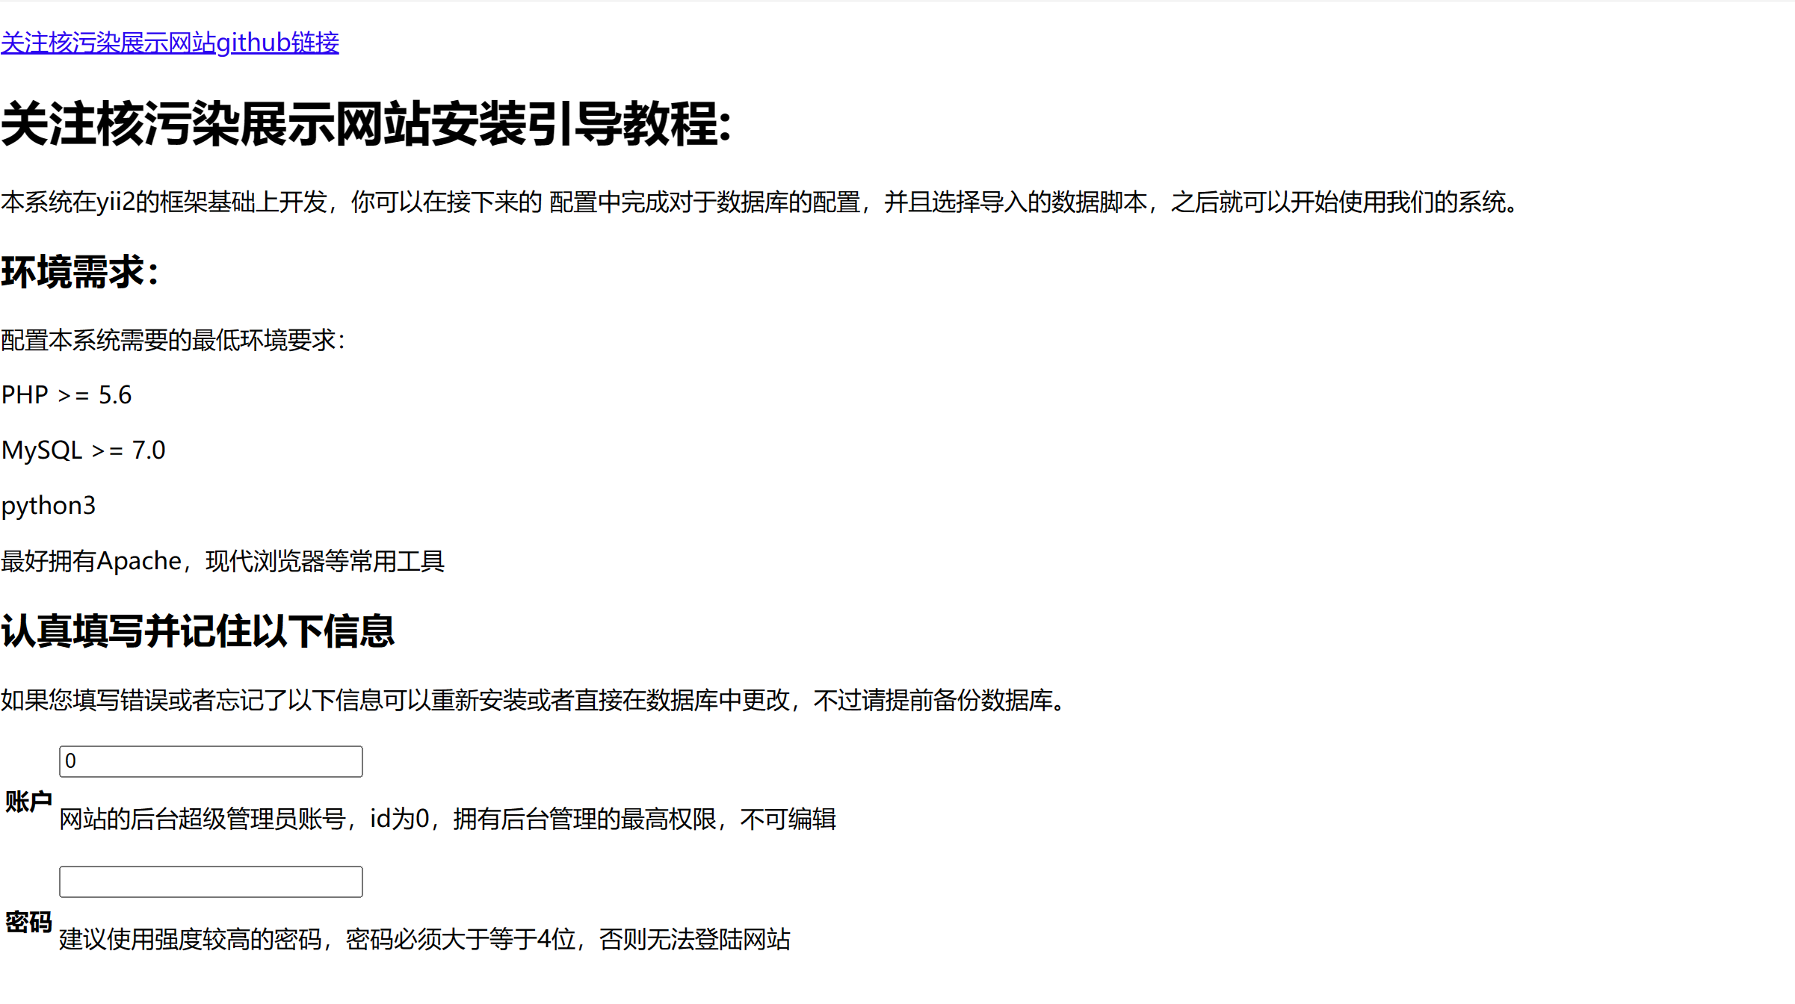
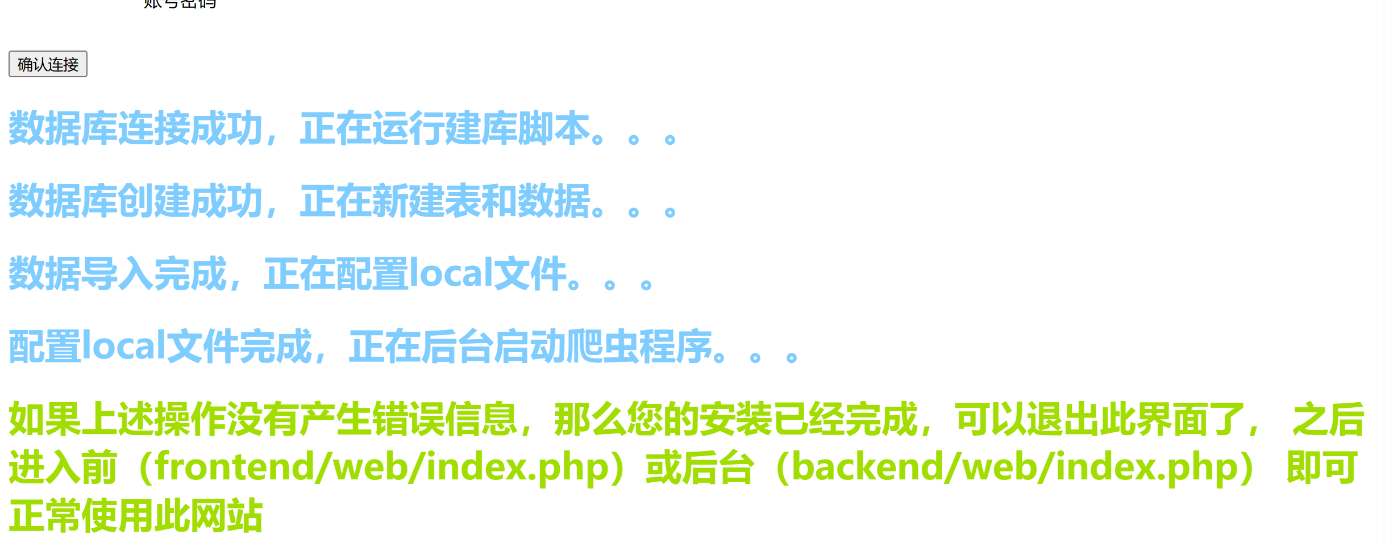
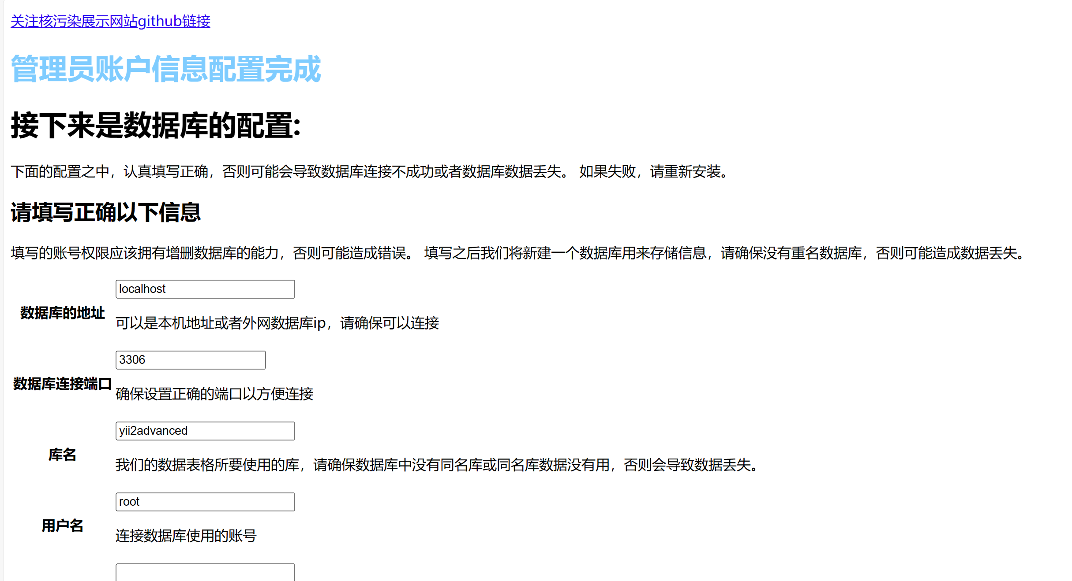
2.2 一键部署-访问install/install.php

Slide 9
PART 03
前台展示

Slide 10
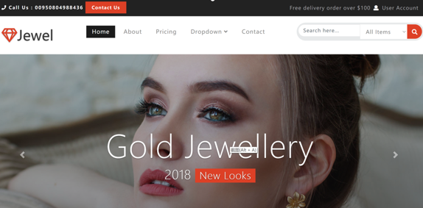
3.1 导入模板
提取html模板主体
导入资源和样式文件
插入目录content
更改layout

Slide 11
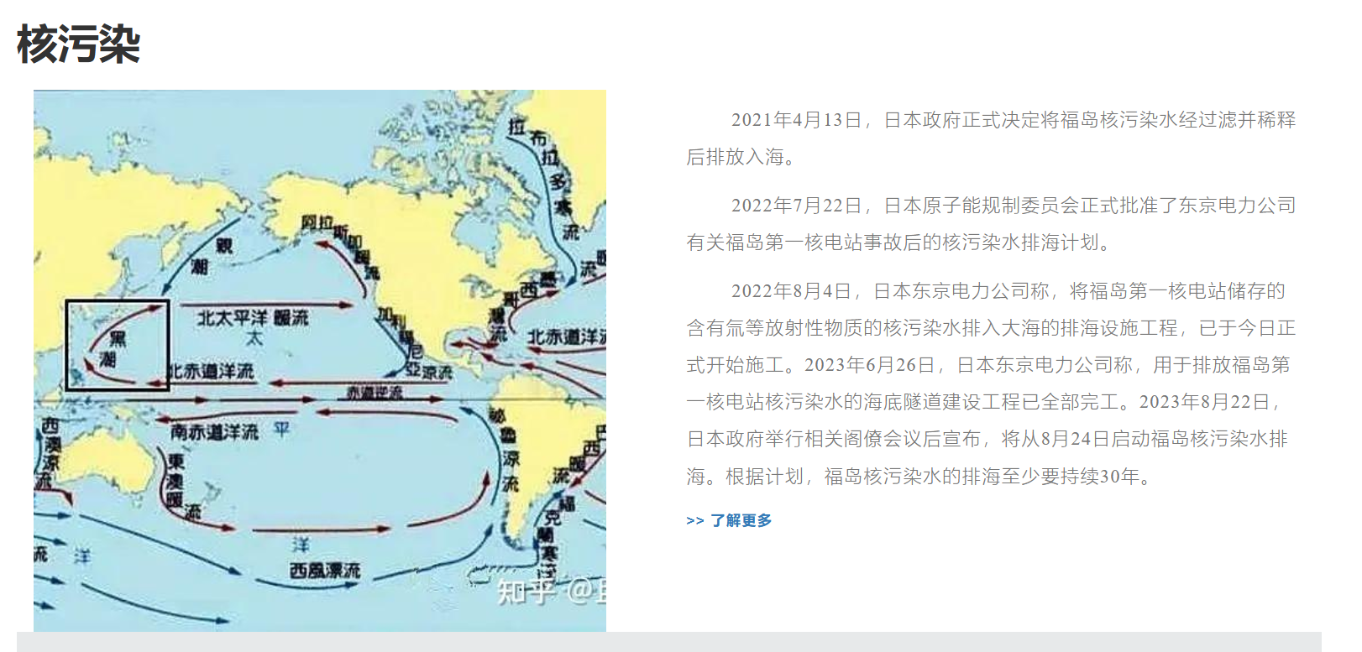
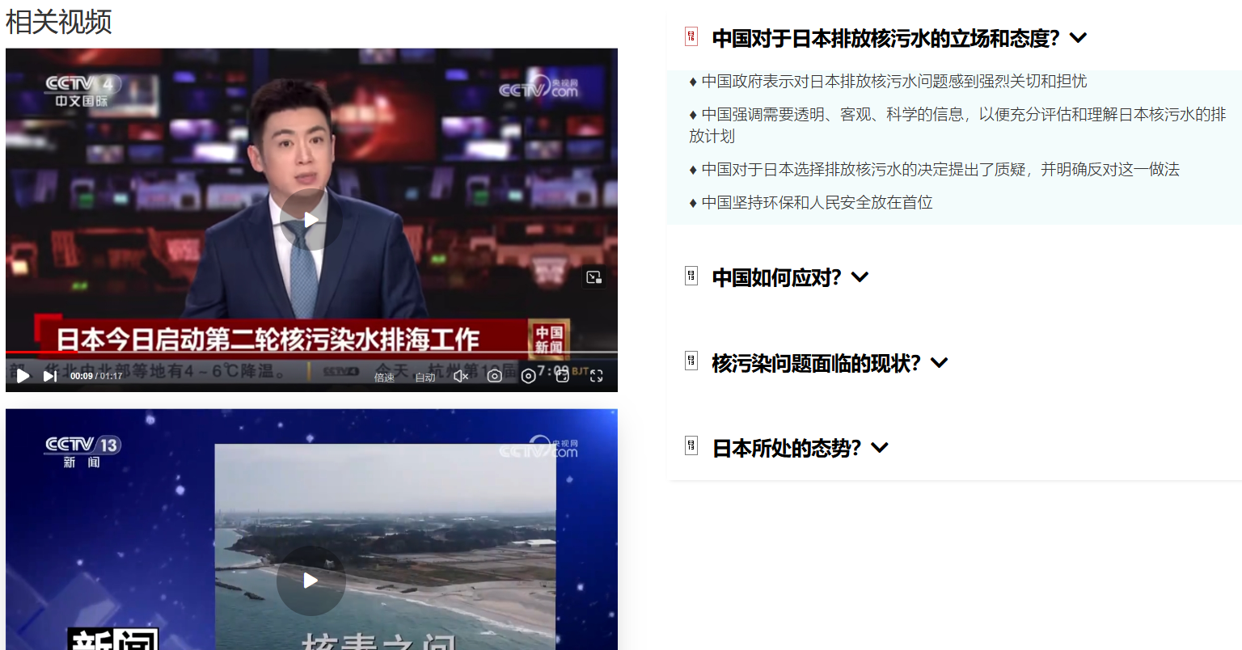
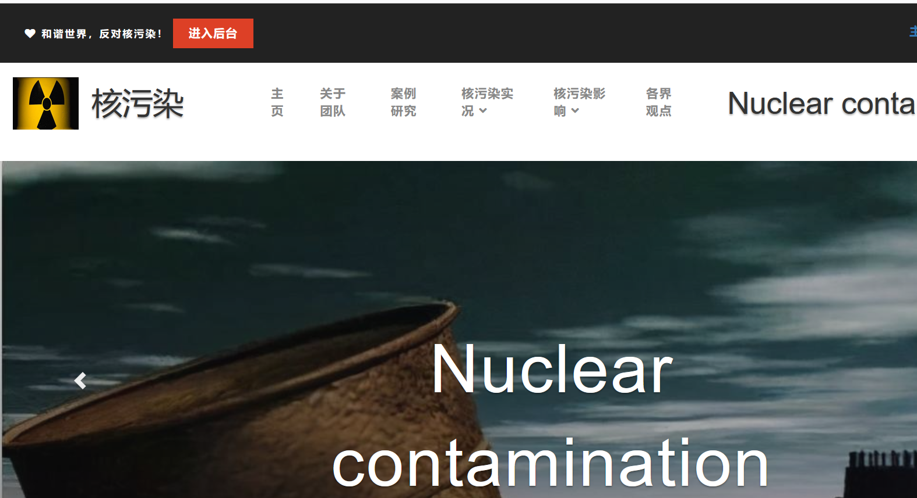
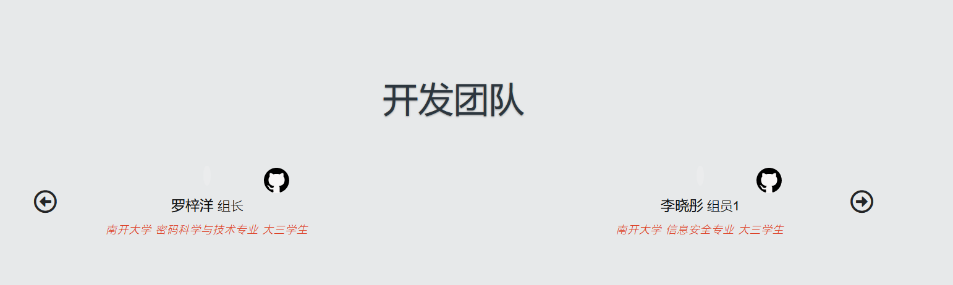
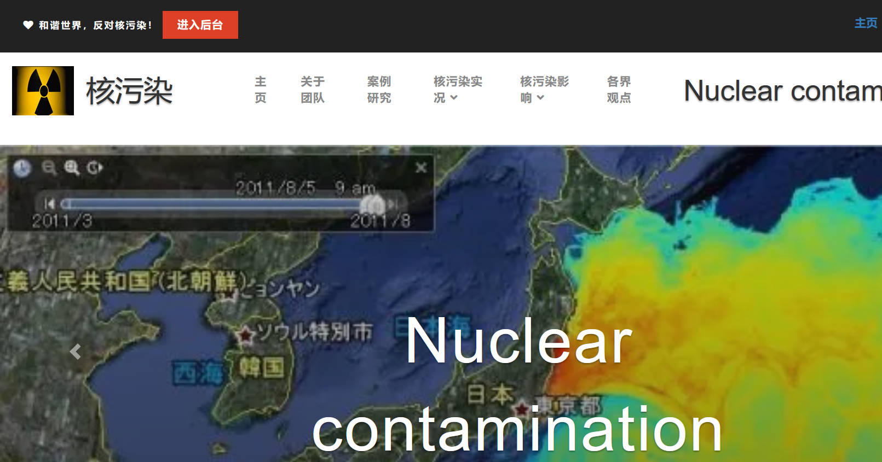
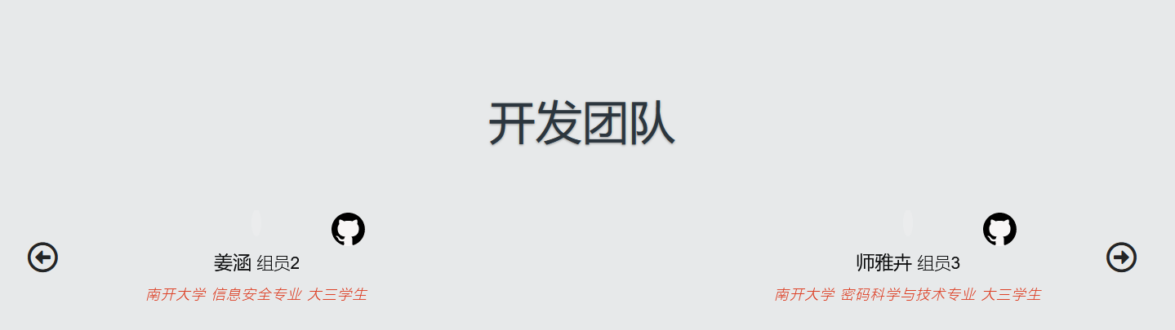
3.2 主页
图片滚动，鼠标悬上即停
视频、可收放选项卡
大图滚动，突出主题
开发团队滚动展示

Slide 12
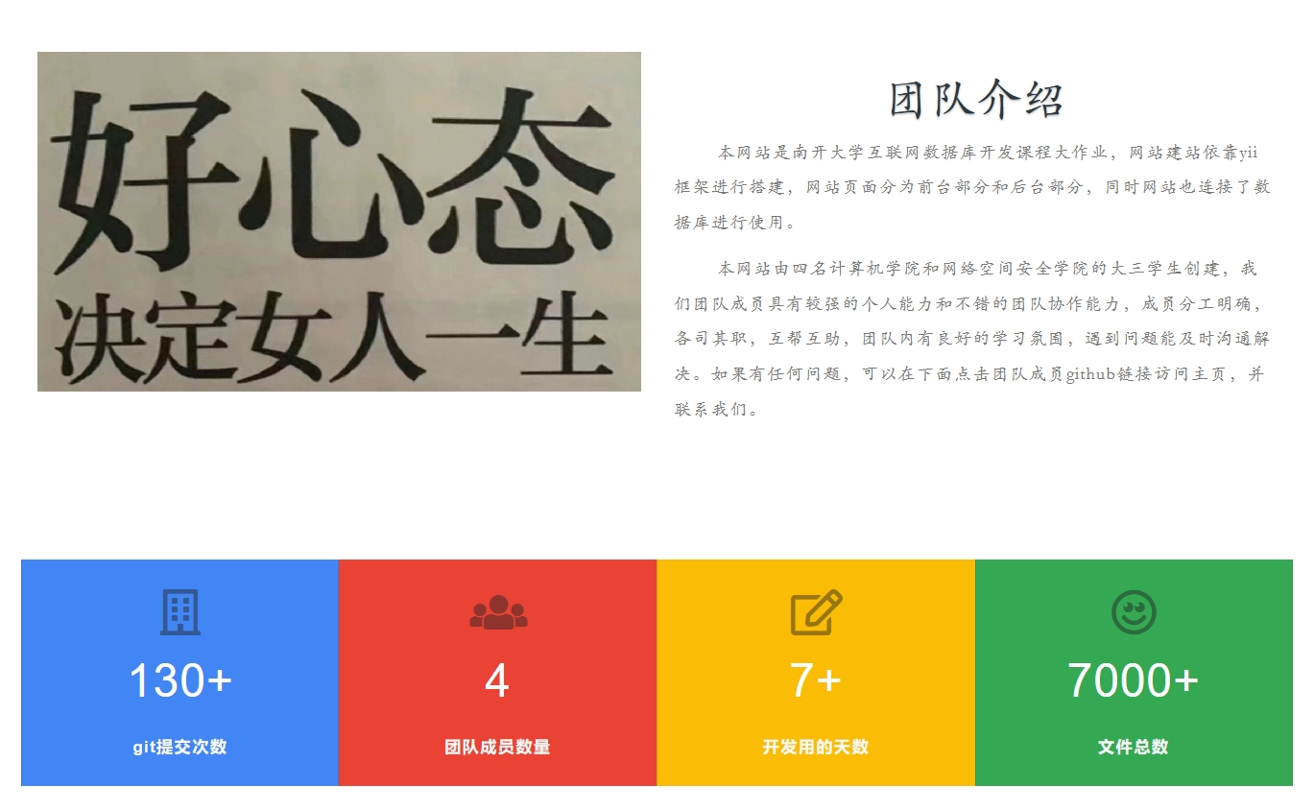
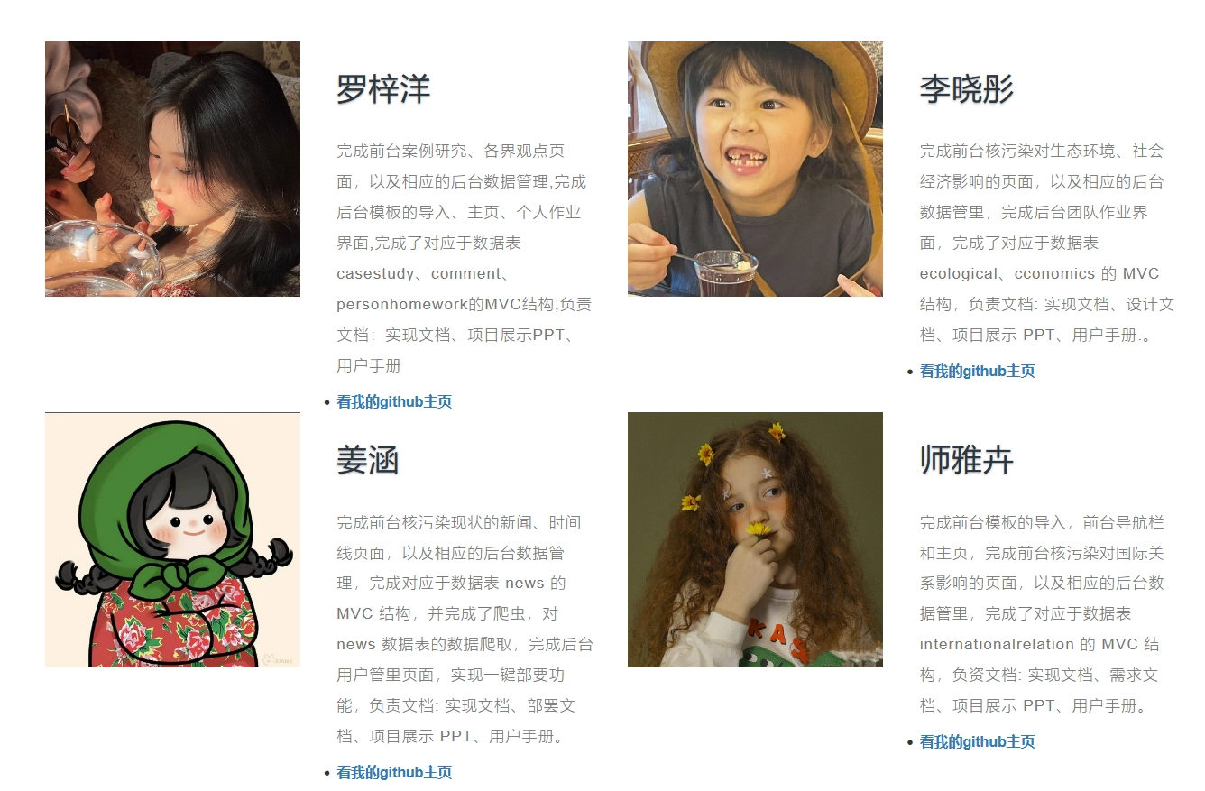
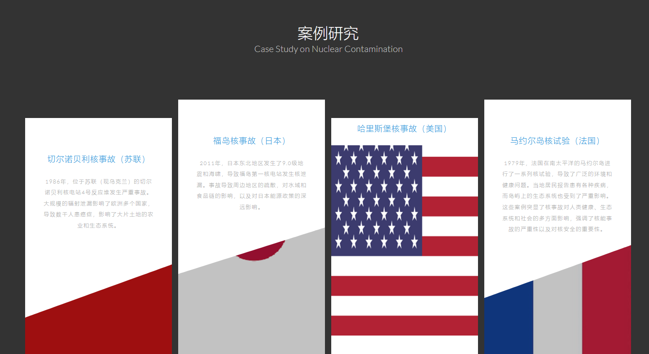
3.3 “关于团队”界面、“案例研究”界面
关于团队
介绍整个团队、展示团队成员
介绍项目完成情况
案例研究
应数据表casestudy，使用卡片样式，当鼠标移入时展开图片

Slide 13
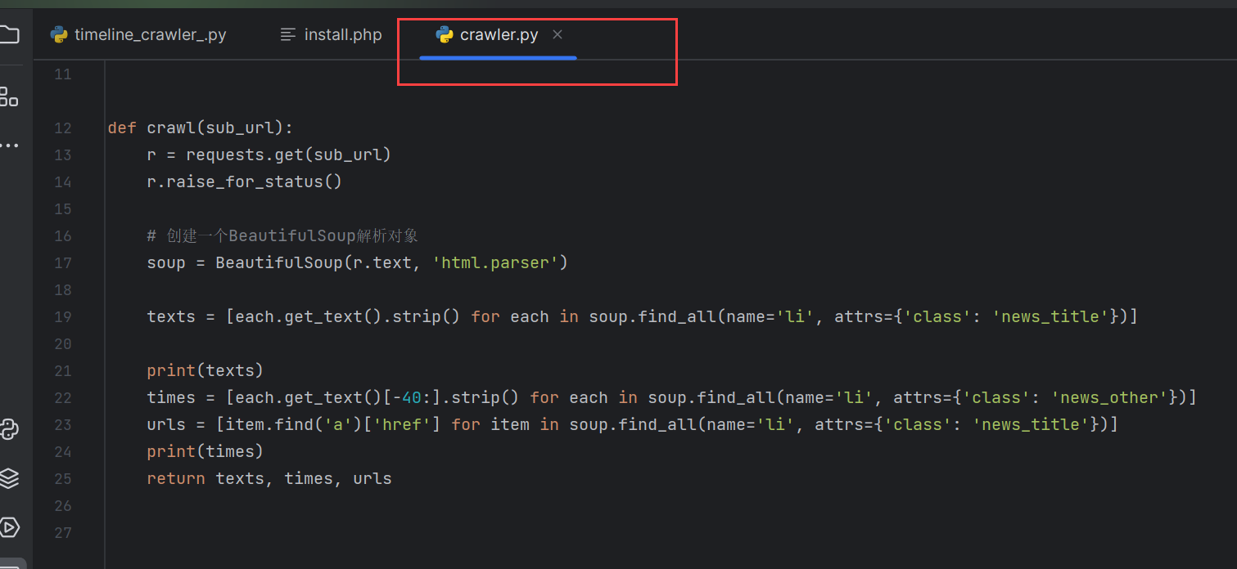
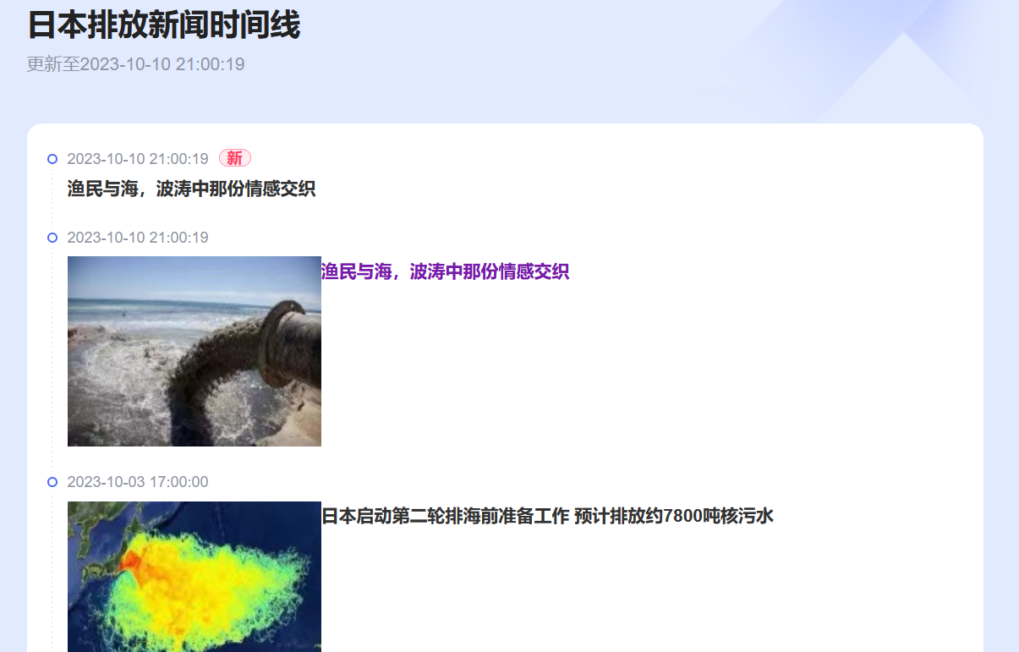
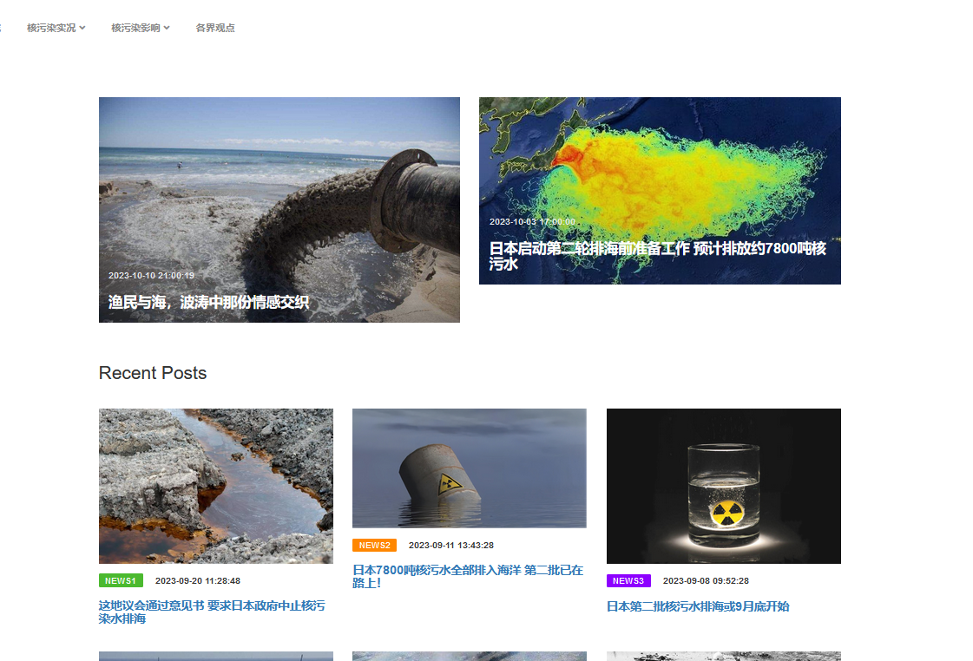
3.4 核污染实况界面
爬虫
时间线
使用爬虫为news数据表添加数据。代码位于crawler.py
新闻
以时间线形式展示关键节点
展示核污染新闻

Slide 14
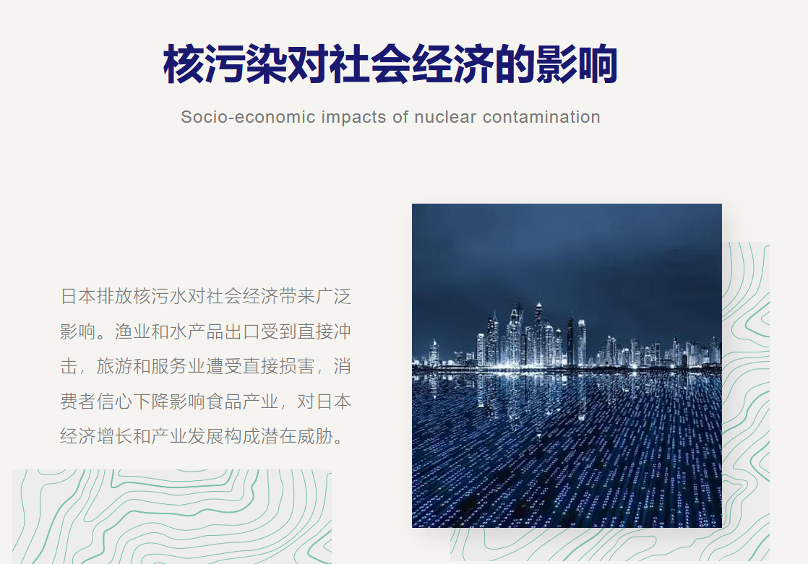
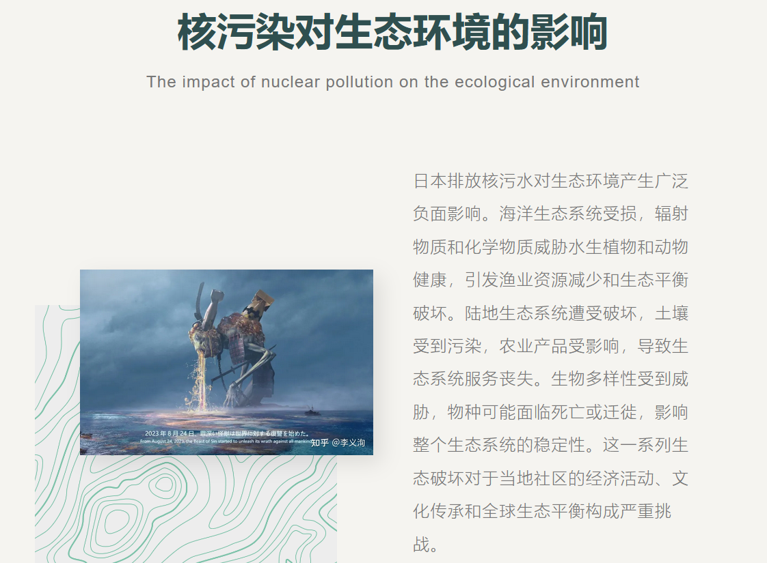
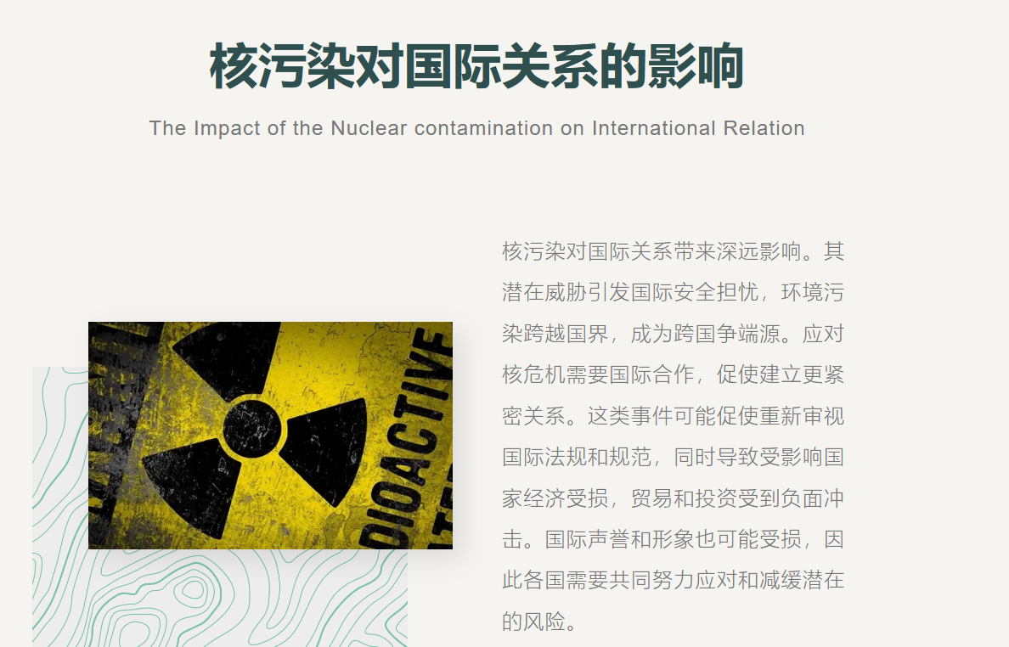
3.5 核污染影响界面
社会经济
对应数据表 economics
生态环境
对应数据表 ecological
国际关系
创建数据表，设置相应字段
使用gii工具生成MVC结构
控制器中获取数据表所有行，并创建动作、限制每个请求返回的数据行数（分页）
在view的index.php取出上面所获取的数据，融合入模板进行展示
对应数据表internationalrelation

Slide 15
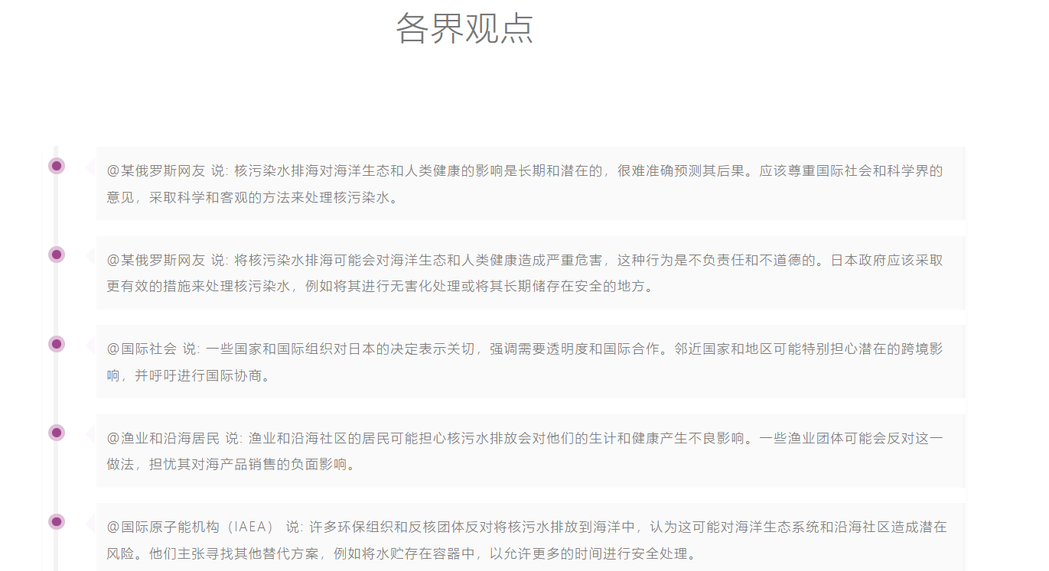
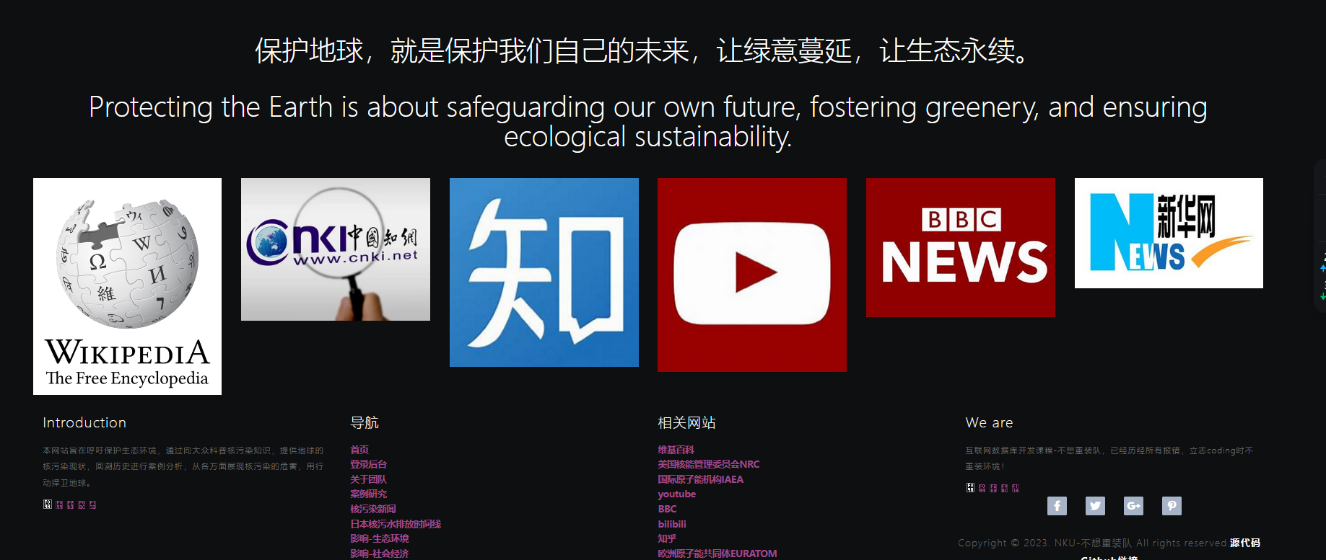
3.3 “各界观点”界面、尾部
“各界观点”界面
对应于数据表comment，
用户可登录前台查看各界观点，在后台发表自己的评论
尾部
添加导航栏、相关网站和介绍功能。
点击图片即可跳转到相关网站的相关页。

Slide 16
PART 04
后台展示
团队管理
用户管理
数据管理
作业下载

Slide 17
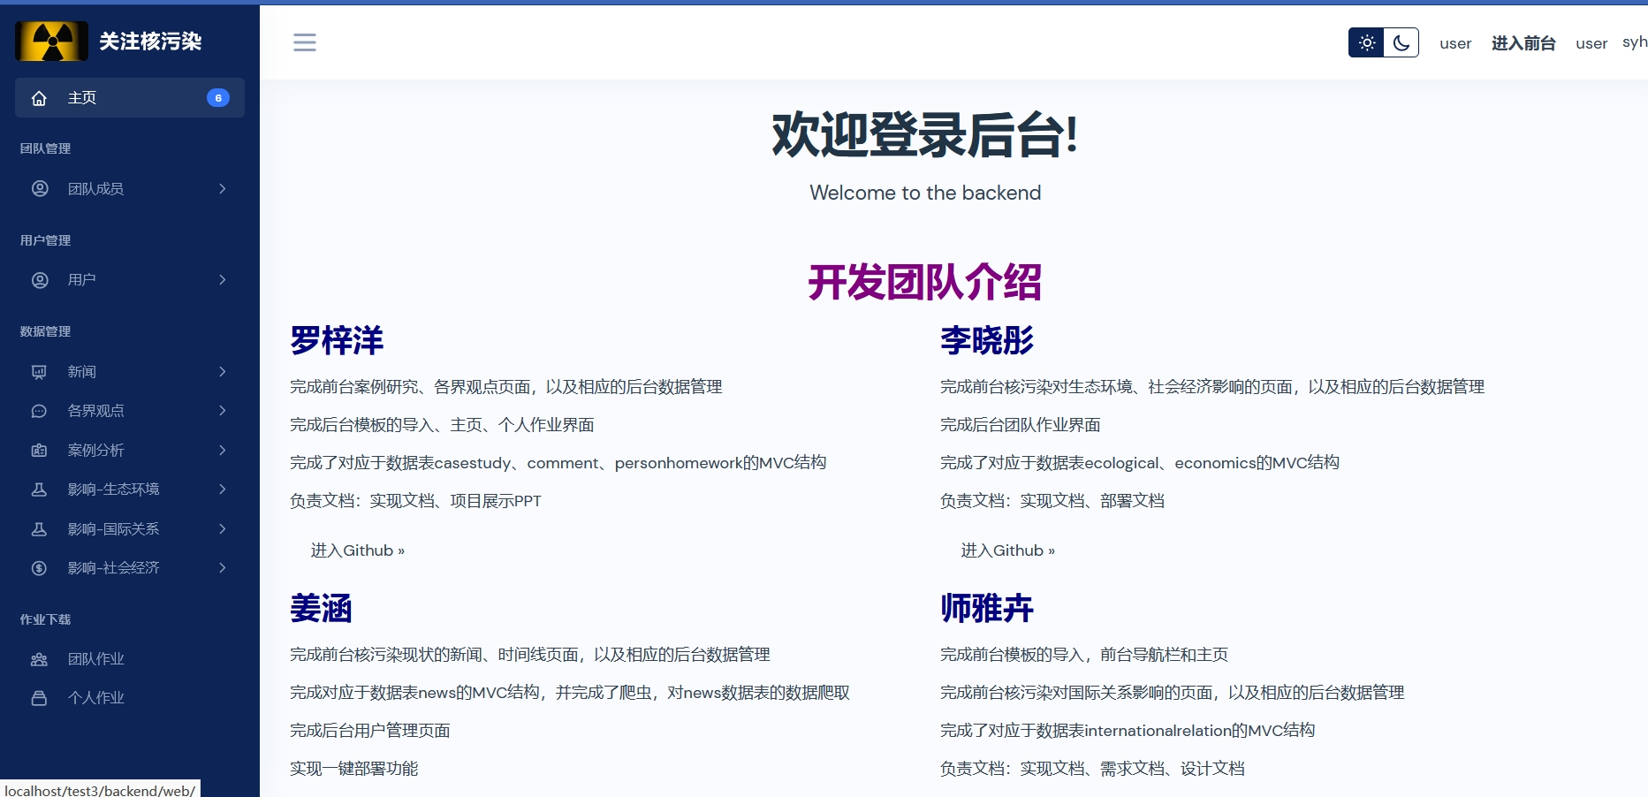
4.后台主页
1.可自主切换黑夜/白昼模式
2.功能：团队管理
用户管理
数据管理
作业下载

Slide 18
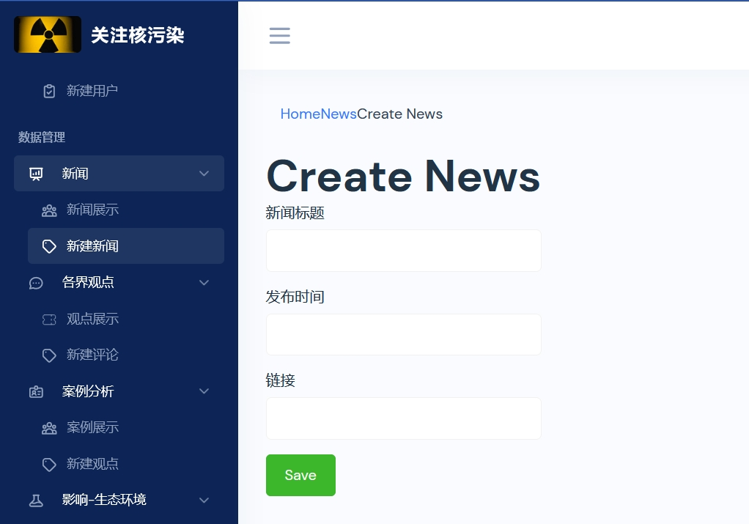
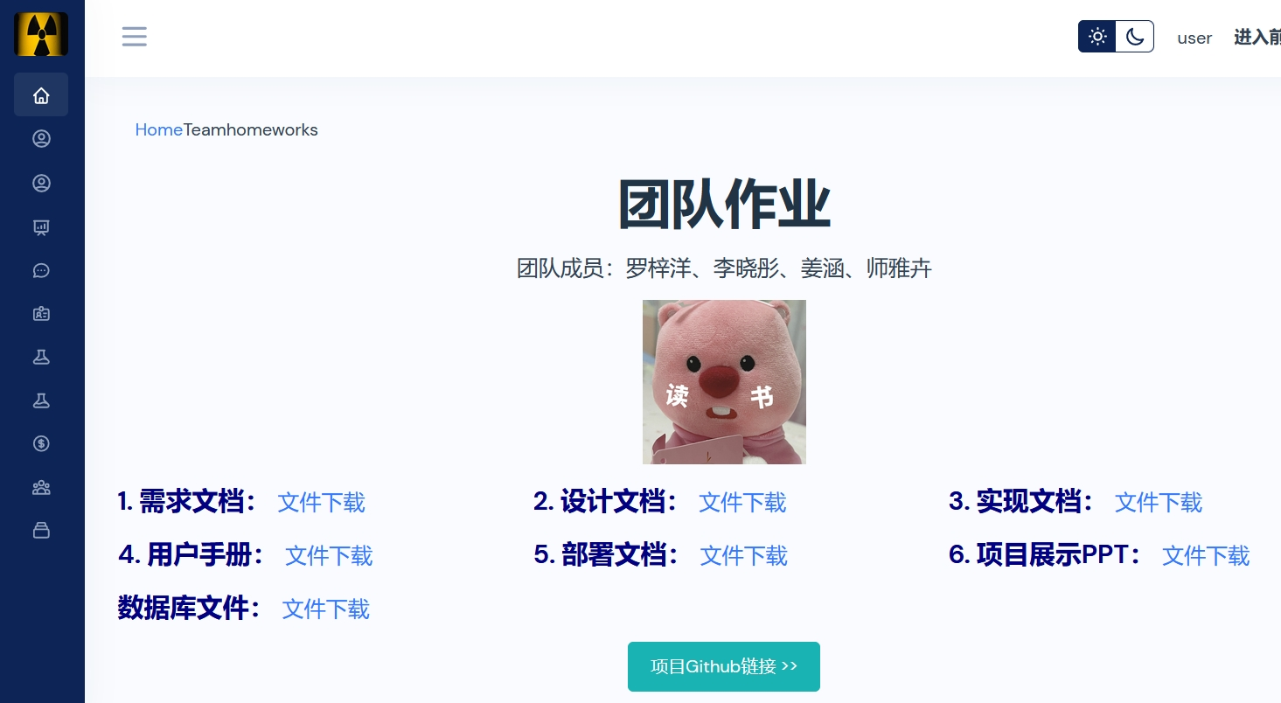
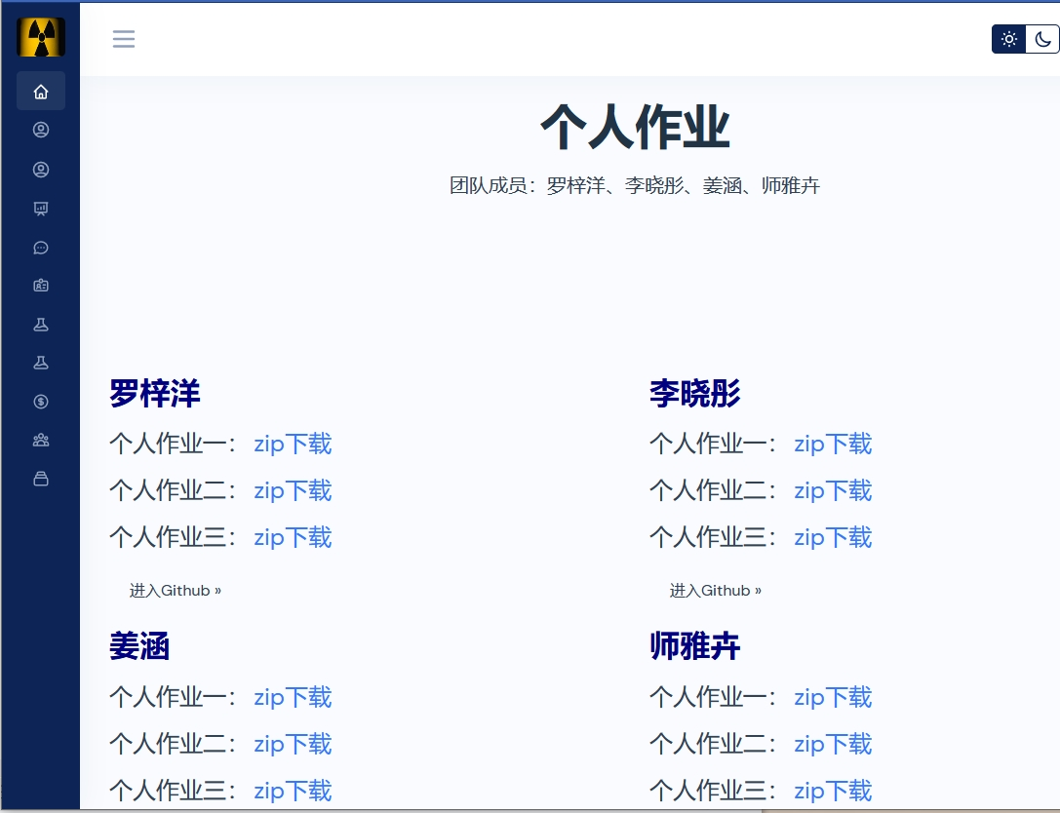
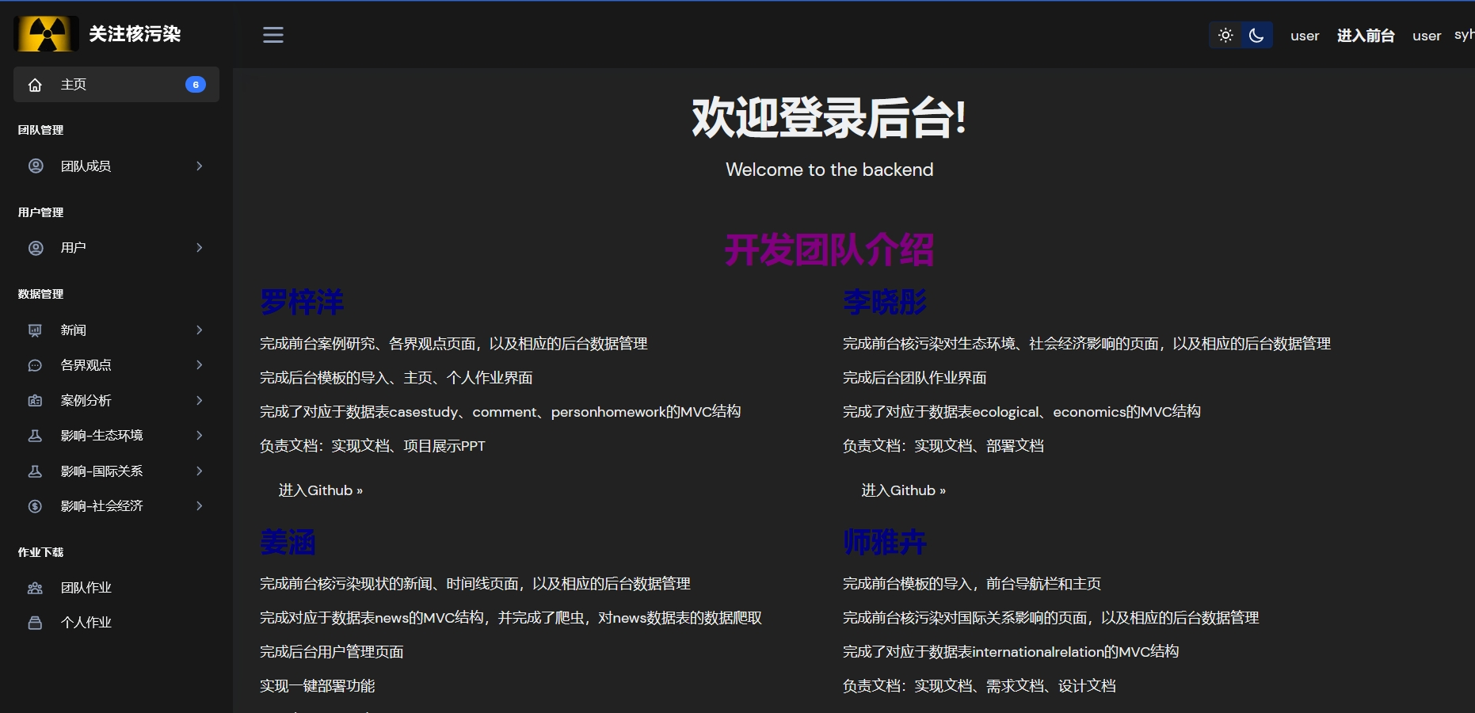
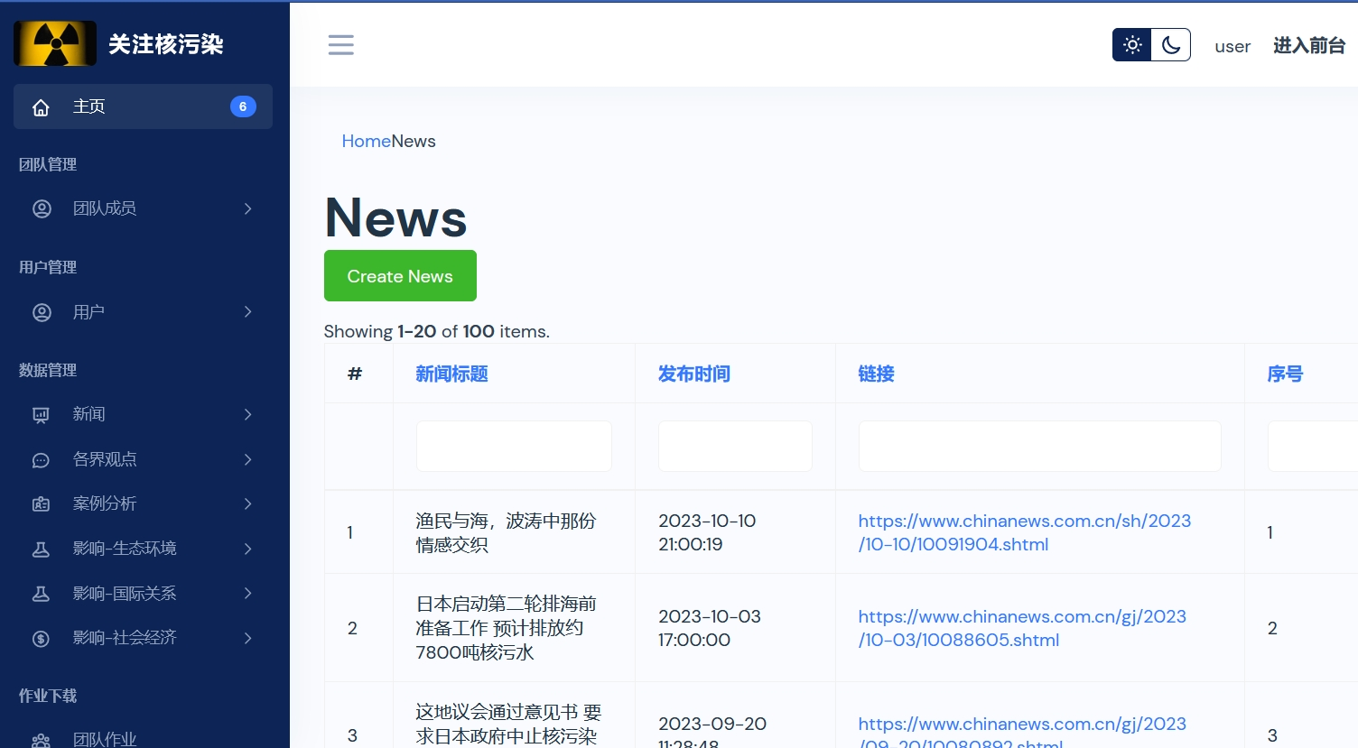
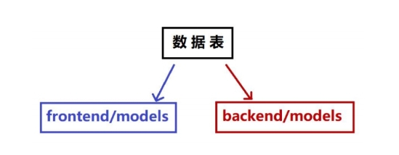
4. 后台主页
作业下载
后台设置个人作业与团队作业下载功能，点击即可下载。
数据管理
在前台建立的MVC结构的数据表， 在后台也要进行相应的管理。我们采用前后台分别建立MVC，且映射到同一个数据表的方法：
可自主切换
黑夜/白昼模式

Slide 19
2023
请老师批评指正
关于核污染的环保网页T
团队：NKU-不想重装队
组长：
罗梓洋（2112957）
组员（排序随机）：
李晓彤（2112075）
姜涵（2113630）
师雅卉（2111224）

